Slide 1

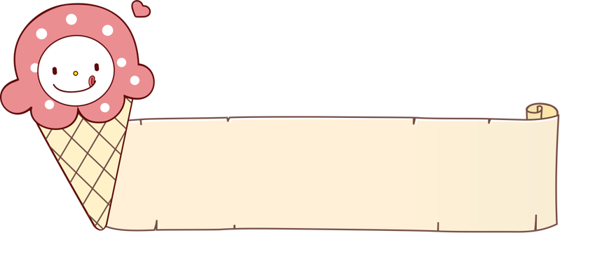

Các bạn nhìn tranh và đoán tên trò chơi với tớ nhé!
KHỞI ĐỘNG
Măng non

Slide 2
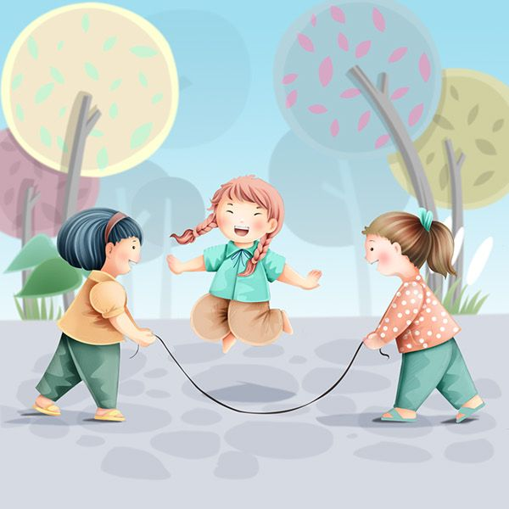


Nhảy dây

Slide 3
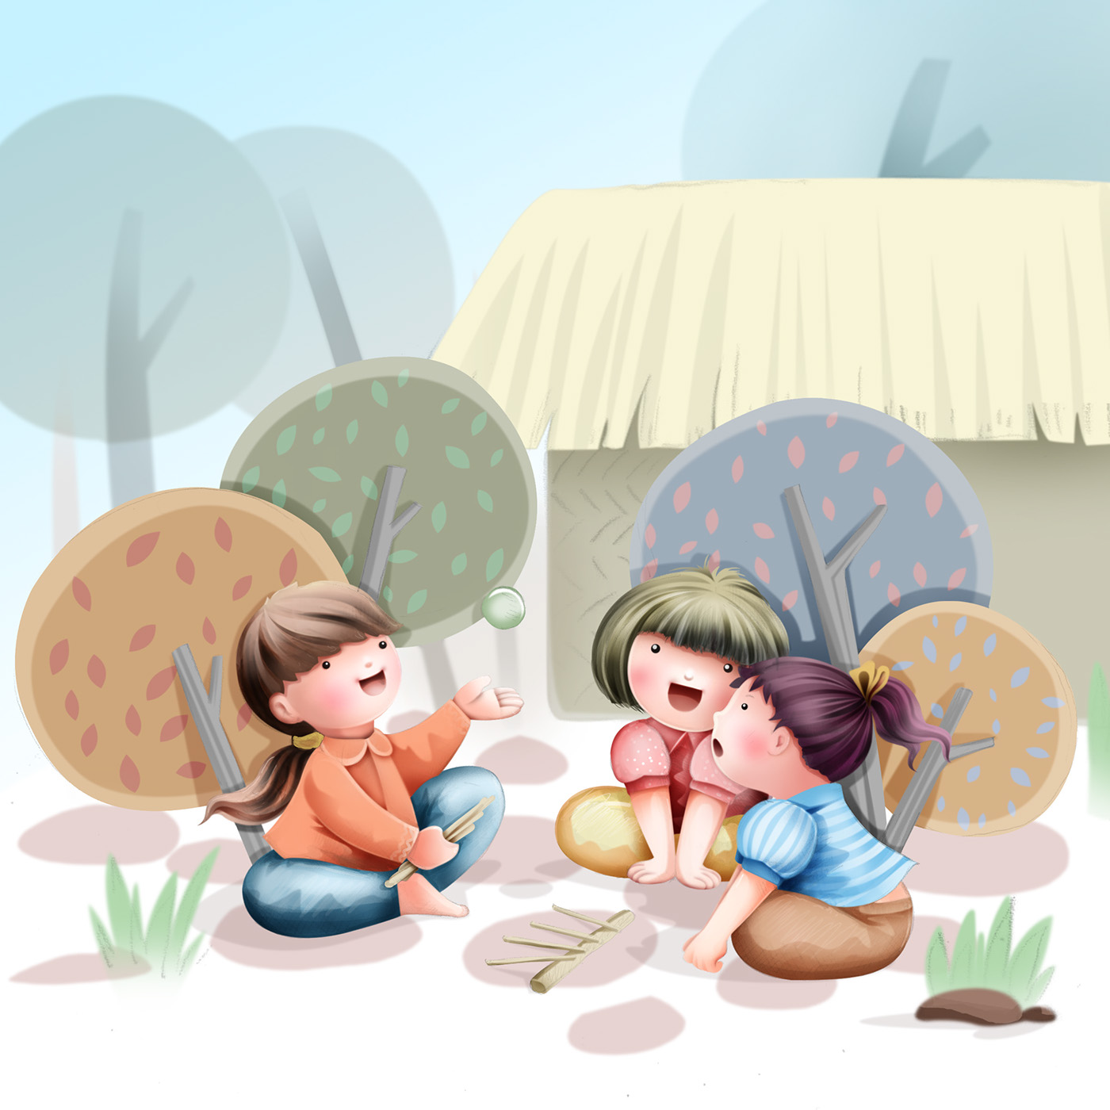


Chơi chuyền

Slide 4

Kéo co

Slide 5
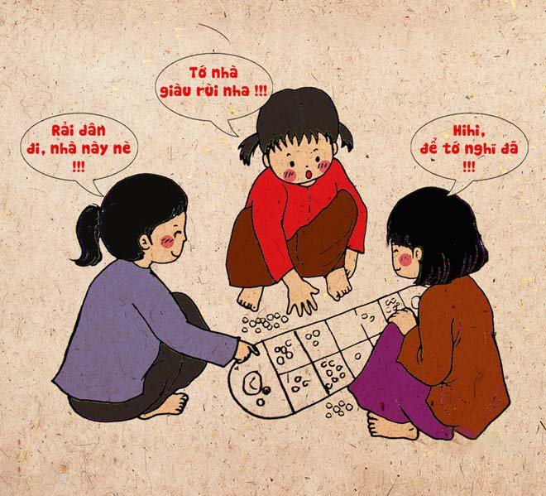
Ô ăn quan

Slide 6
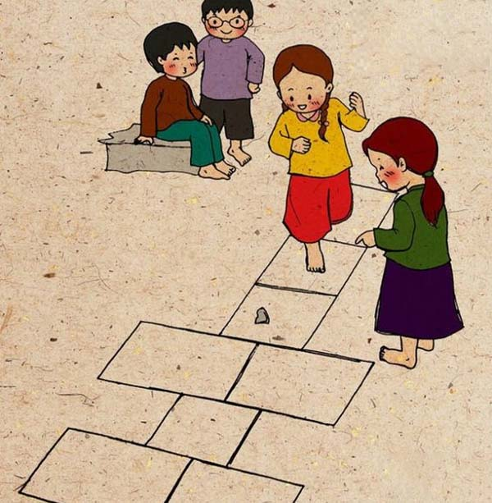
Lò cò

Slide 7
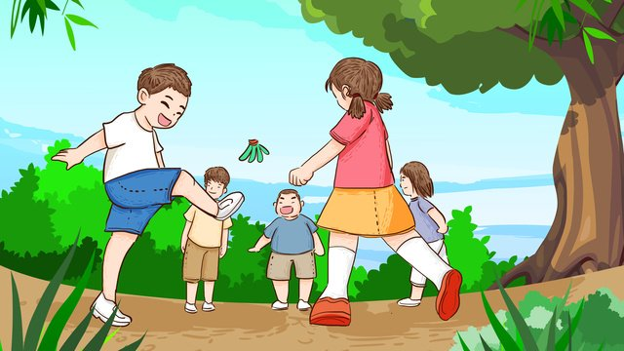
Đá cầu

Slide 8
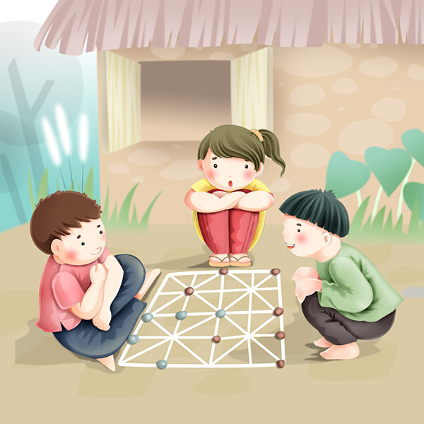
Cờ tướng

Slide 9
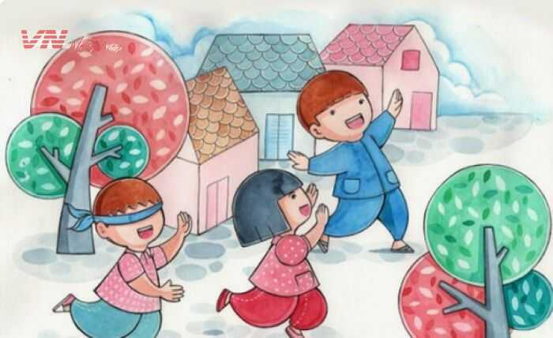
Bịt bắt bắt dê

Slide 10
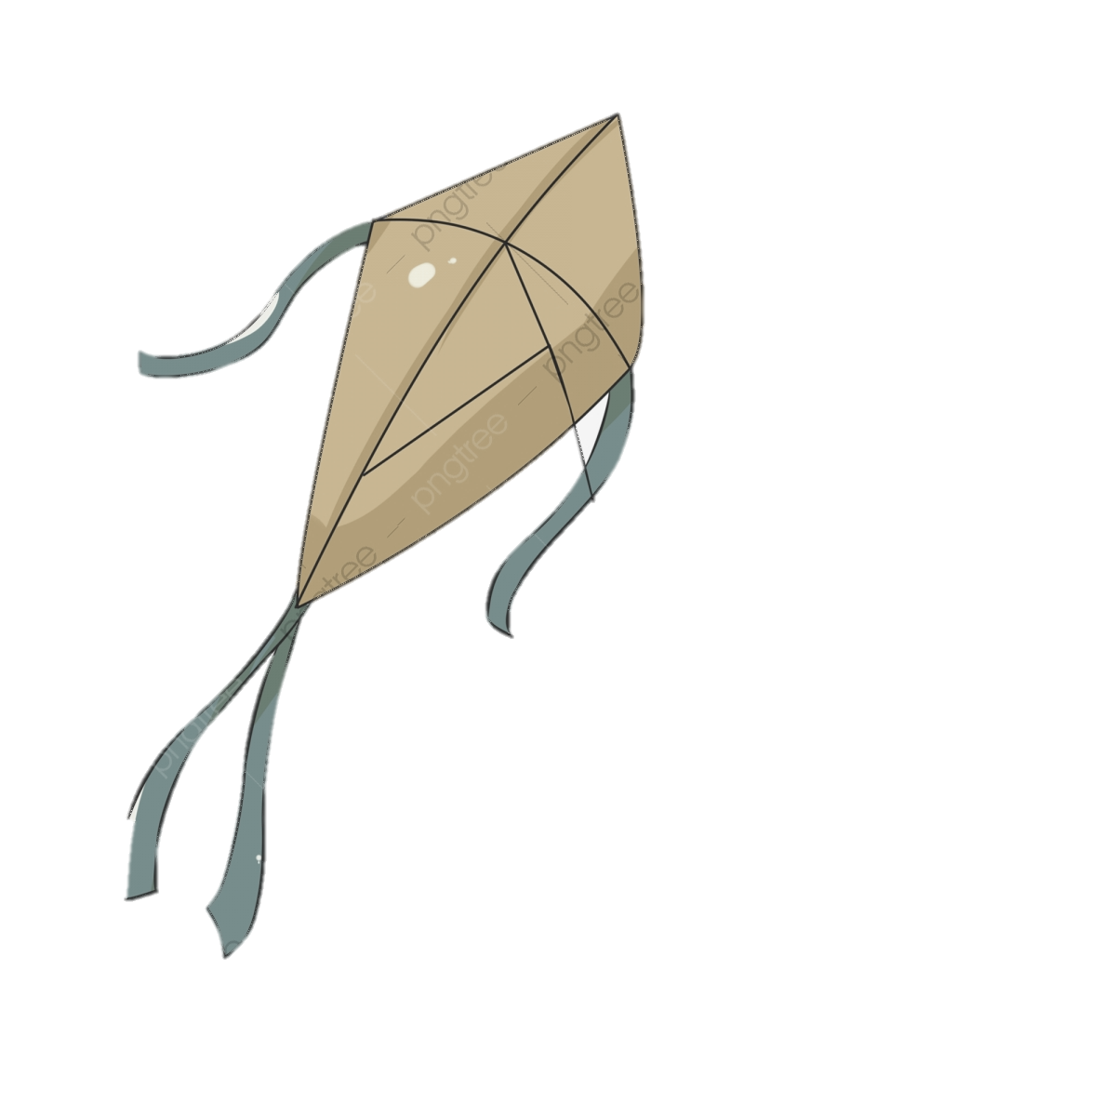

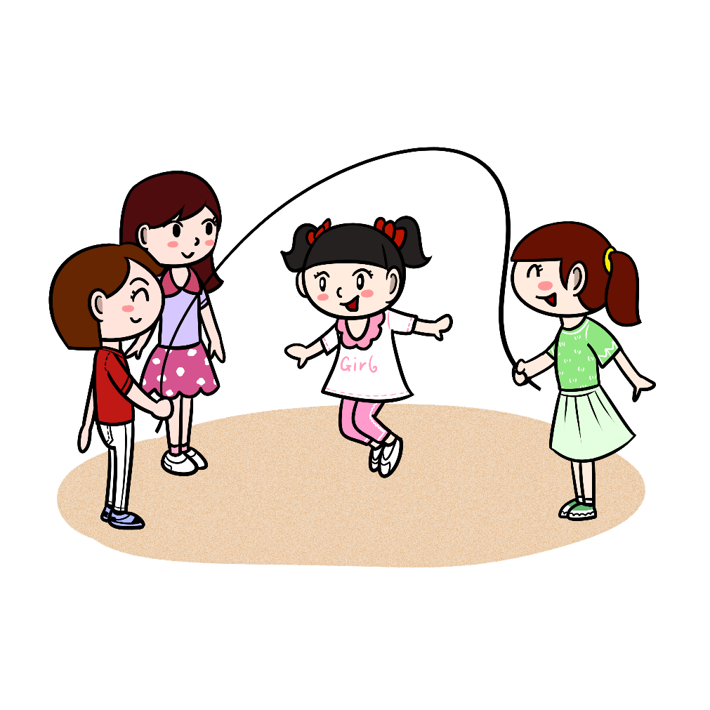
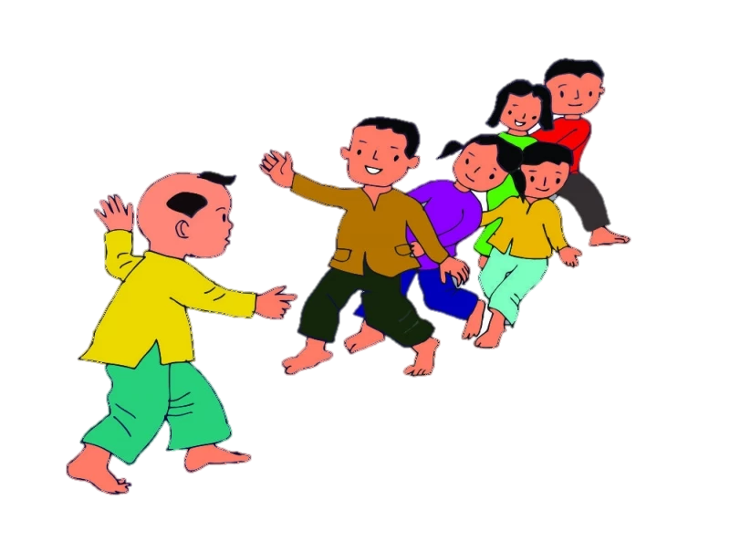
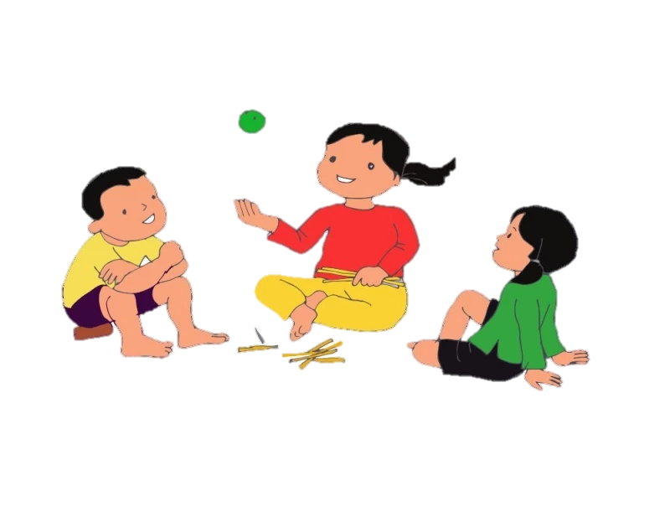
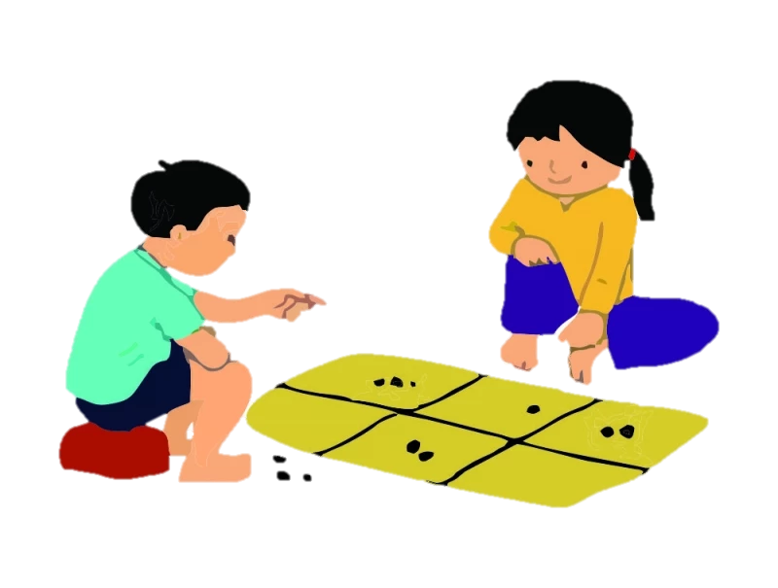
Luyện từ và câu
MỞ RỘNG VỐN TỪ
ĐỒ CHƠI – TRÒ CHƠI

Slide 11


Bài 1: Viết vào bảng phân loại theo mẫu cho dưới đây. Xếp các trò chơi sau vào ô thích hợp trong bảng :
nhảy dây
kéo co
ô ăn quan
lò cò
cờ tướng
xếp hình
đá cầu
vật
Trò chơi rèn luyện sức mạnh
Trò chơi rèn luyện sự khéo léo
Trò chơi rèn luyện trí tuệ

Slide 12
Bài 1: Viết vào bảng phân loại theo mẫu cho dưới đây. Xếp các trò chơi sau vào ô thích hợp trong bảng :
nhảy dây
kéo co
ô ăn quan
lò cò
cờ tướng
xếp hình
đá cầu
vật
Trò chơi rèn luyện sức mạnh
Trò chơi rèn luyện sự khéo léo
Trò chơi rèn luyện trí tuệ

Slide 13
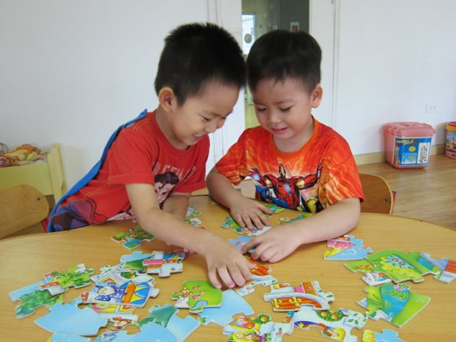
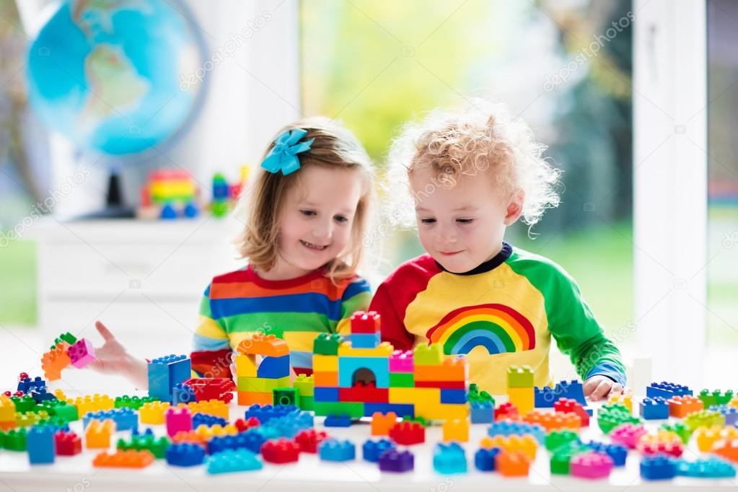

Trò chơi xếp hình

Slide 14
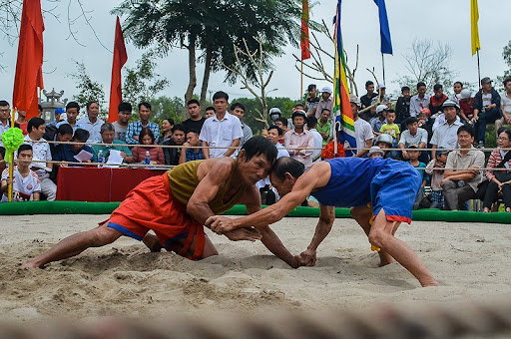
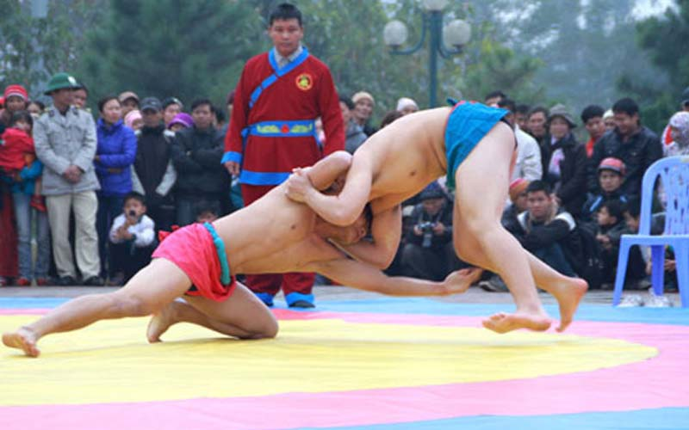


Đấu vật

Slide 15


Bài 2: Chọn thành ngữ, tục ngữ ứng với mỗi nghĩa:
Nghĩa
Thành ngữ, tục ngữ:
Làm một việc nguy hiểm
Chơi với lửa
Mất trắng tay
Ở chọn nơi, chơi chọn bạn
Liều lĩnh ắt gặp tai họa
Chơi diều đứt tay
Phải biết chọn bạn, chọn nơi sinh sống
Chơi dao có ngày đứt tay

Slide 16




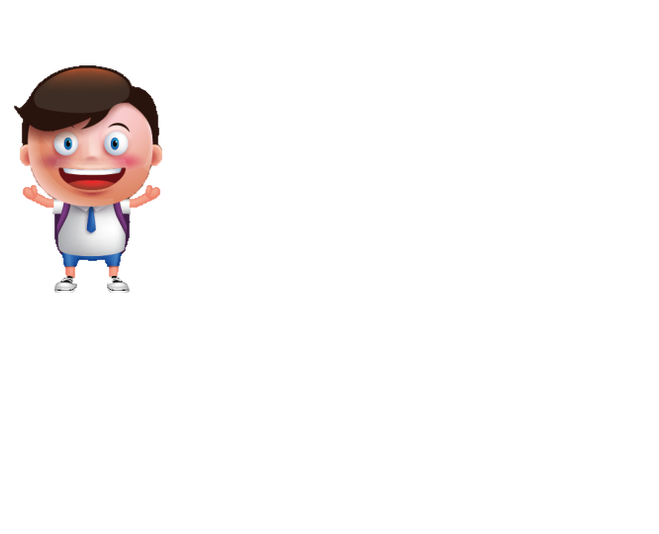

Bài 3
Chọn những thành ngữ, tục ngữ thích hợp ở bài tập 2 để khuyên bạn:
a. Nếu bạn em chơi với một số bạn hư nên học kém hẳn đi
b. Nếu bạn em thích trèo lên một chỗ cao chênh vênh, rất nguy hiểm để tỏ ra mình gan dạ.

Slide 17

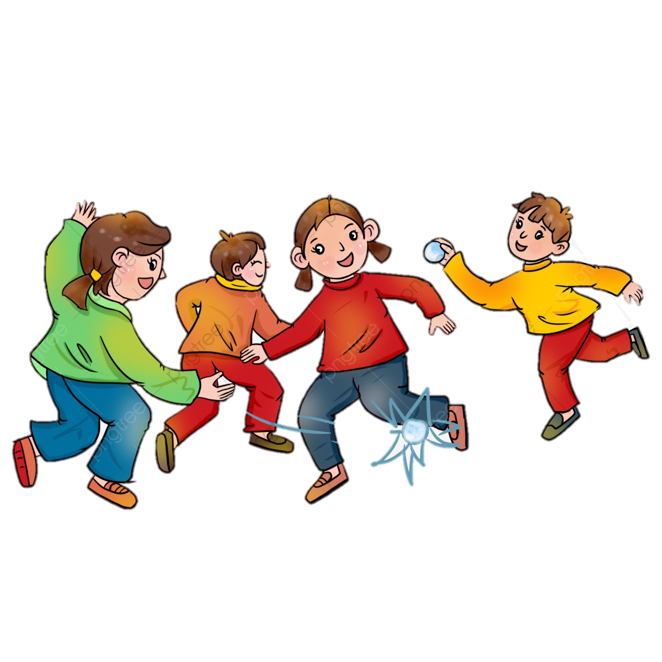



Bài 3
a. Nếu bạn em chơi với một số bạn hư nên học kém hẳn đi
“Ở chọn nơi, chơi chọn bạn” Cậu nên chọn bạn mà chơi

Slide 18




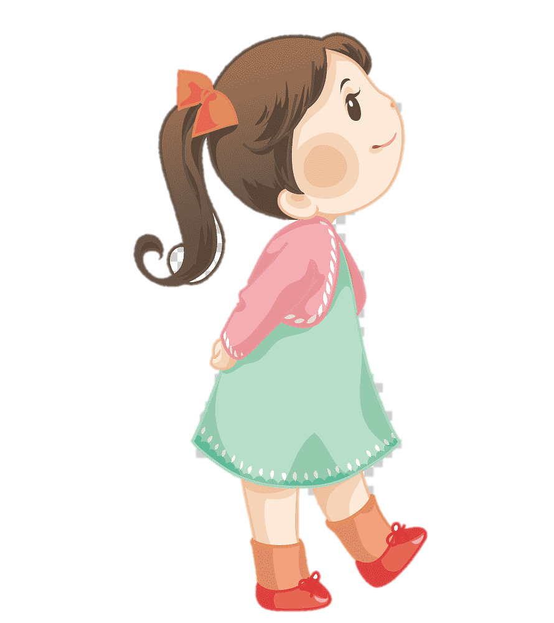

Cậu thấy tớ oách xà lách chưa này. Haha..
“Chơi dao có ngày đứt tay đấy” .Cậu xuống đi thôi.
b. Nếu bạn em thích trèo lên một chỗ cao chênh vênh, rất nguy hiểm để tỏ ra mình gan dạ.

Slide 19

CỦNG CỐ

Slide 20



Hãy học thuộc các thành ngữ, tục ngữ ở bài tập 2 và vận dụng các trò chơi có ích trong cuộc sống em nhé

Slide 21


Nhớ chuẩn bị bài sau bạn nhé!
DẶN DÒ

Slide 22

Tạm biệt các bạn !

